Slide 1
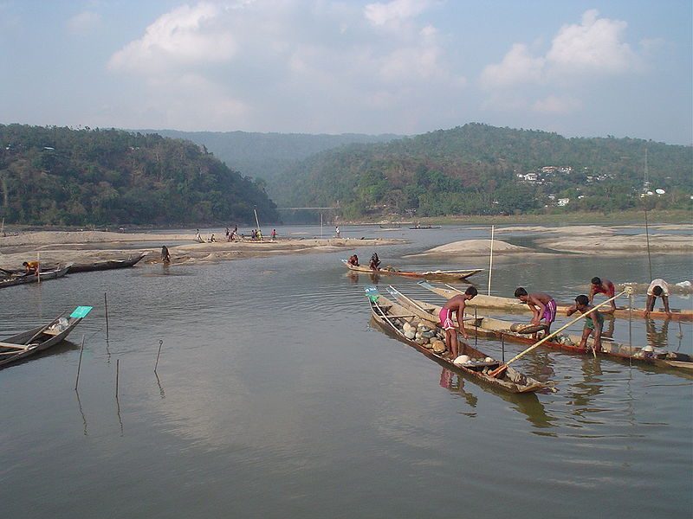

BANGLADESH
RAGA SHUDDA NAT

Slide 2
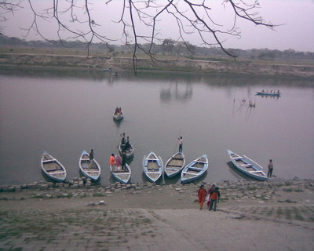
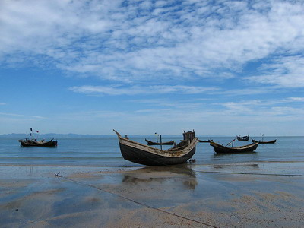
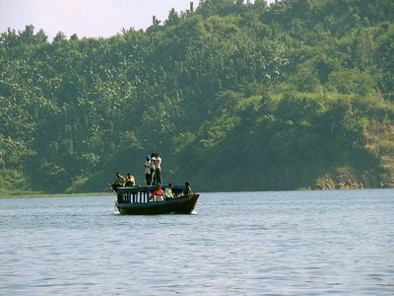
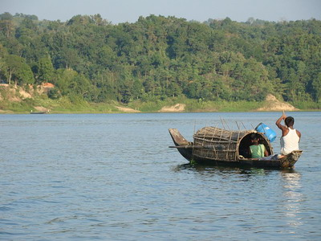

Slide 3
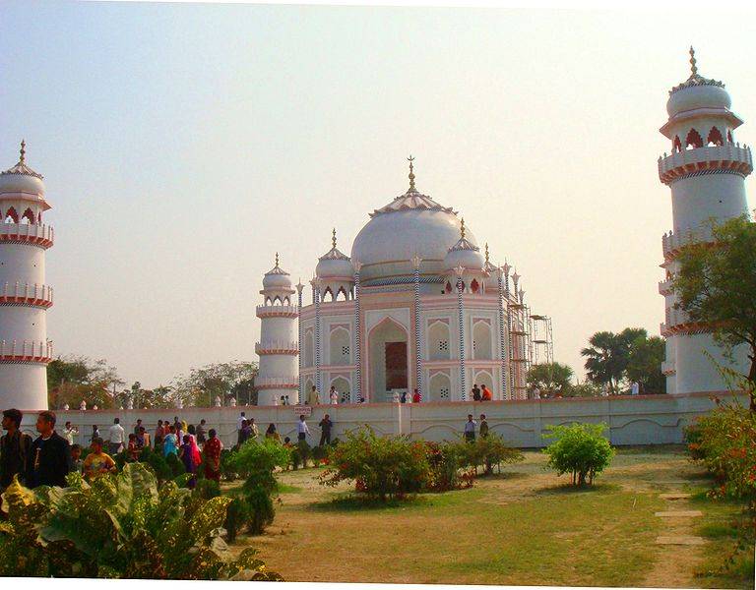
TAJMAHAL BANGLAR

Slide 4
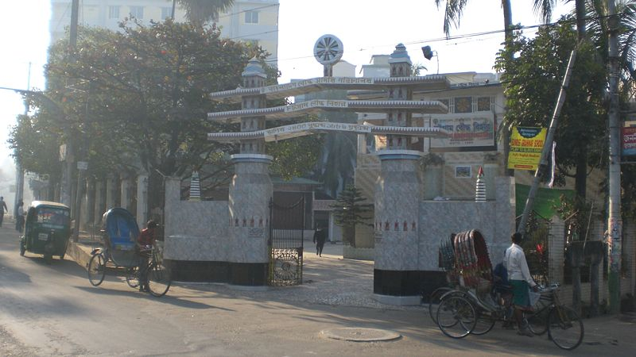
TEMPLE BOUDHISTE

Slide 5
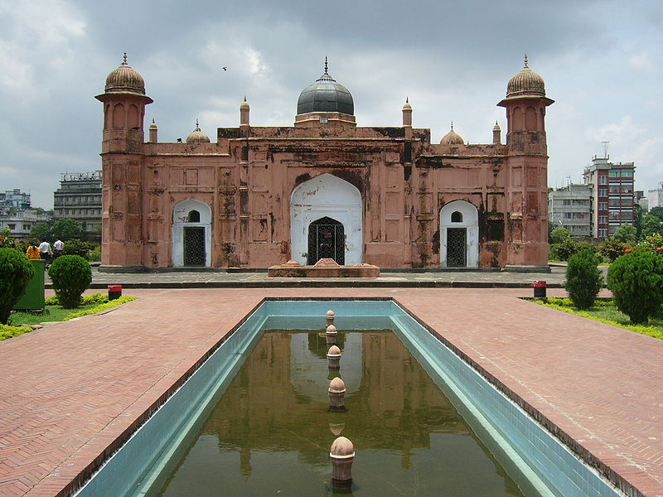
FORT DRAKA LALBAGH

Slide 6
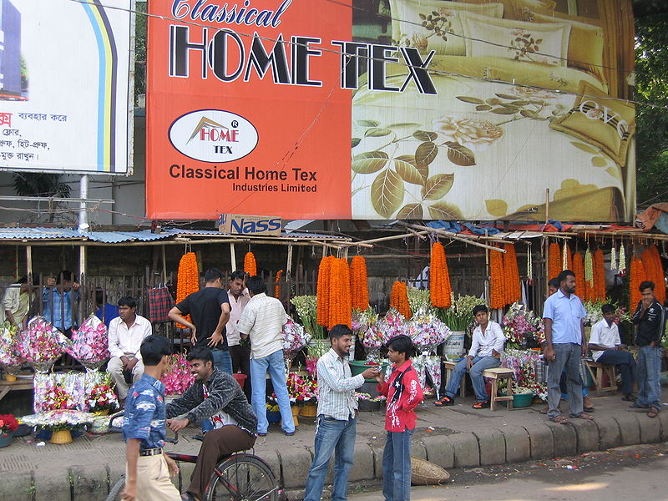
SHAHABAG – DHAKA - VENDEURS DE FLEURS

Slide 7
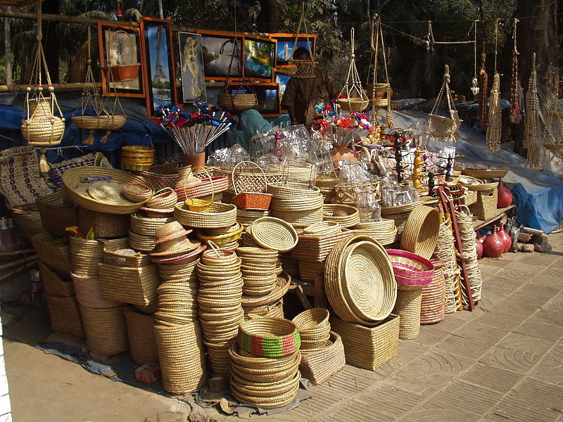
VANNERIE

Slide 8
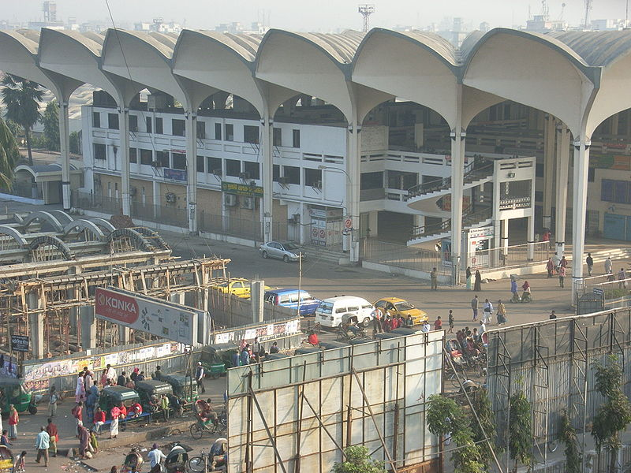
KAMALAPUR - GARE

Slide 9
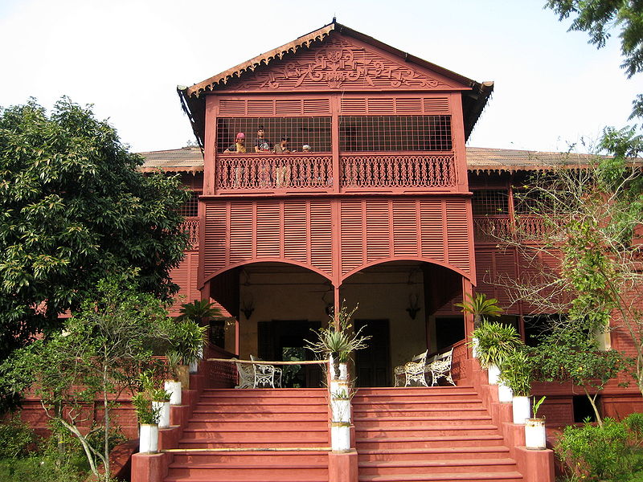
KARATIA – JAMIDAR _ BARI

Slide 10
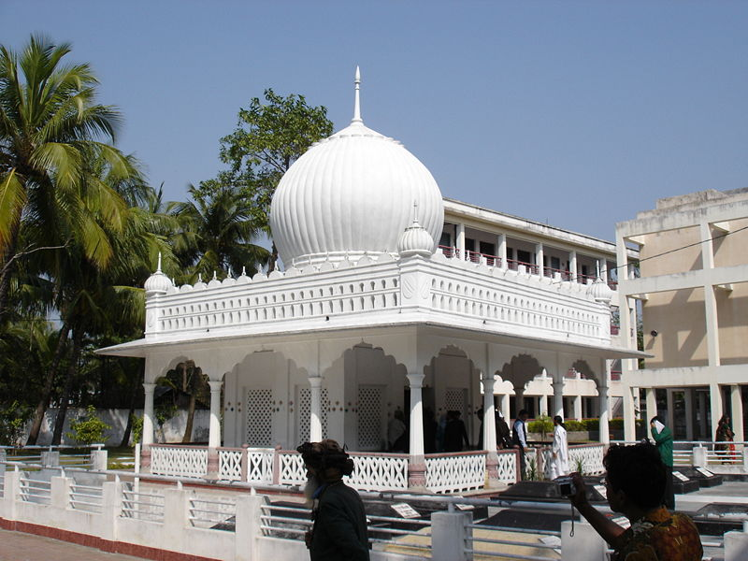
LALON MAZAR

Slide 11
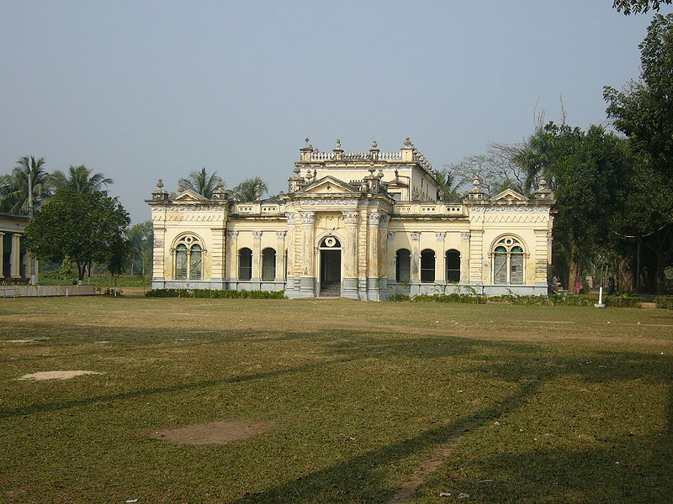
NATORE _ RAJBARI PALACE

Slide 12
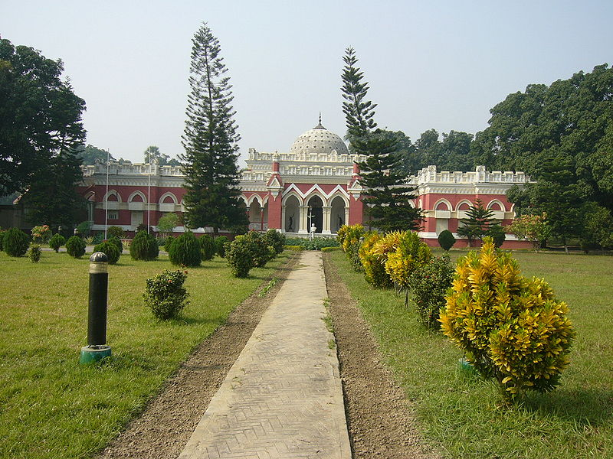
NATORE – UTTARA _ GANO BHABAN

Slide 13
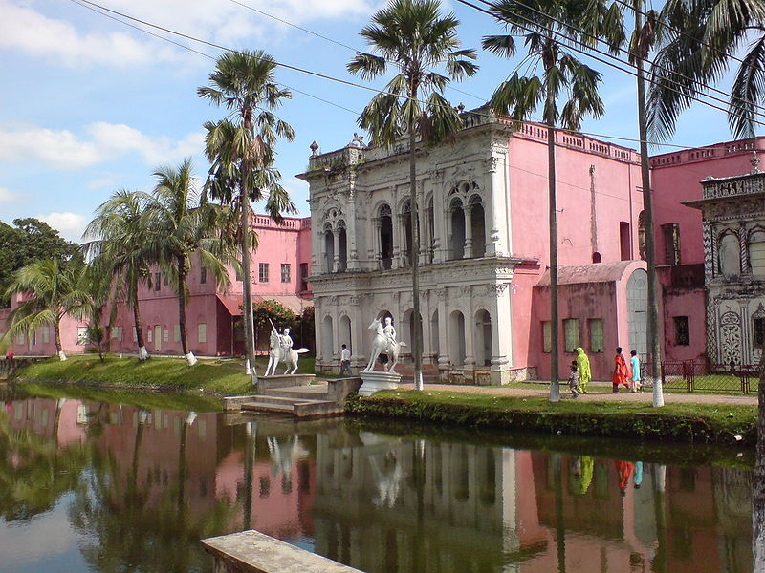
SONARGAON

Slide 14
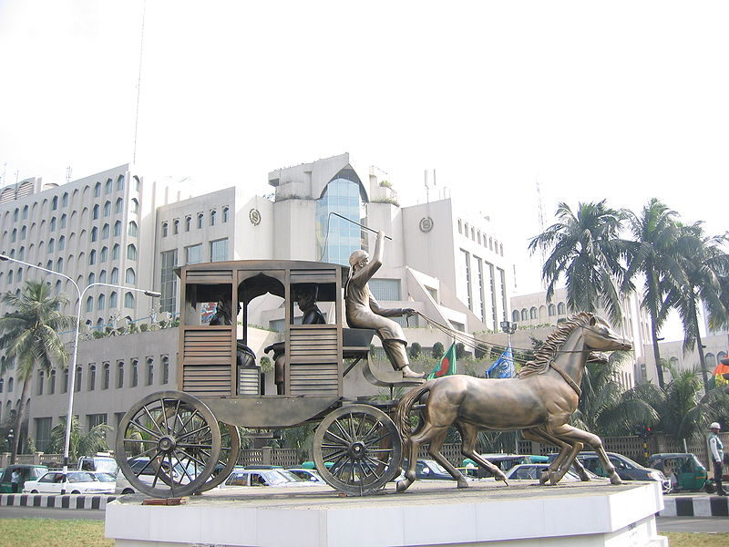
RAJOSHIK _ (DEVANT LE SHERATON)

Slide 15
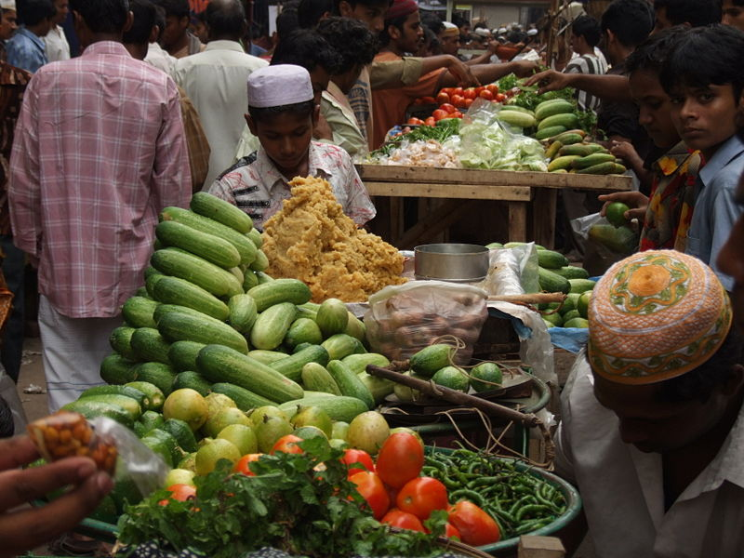

Slide 16
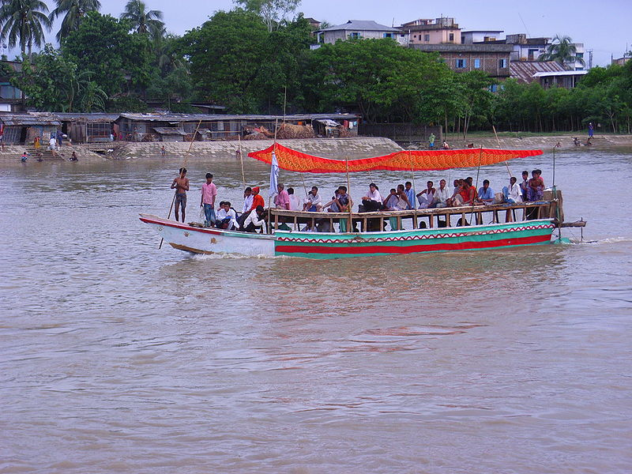
RIVIERE SURMA

Slide 17
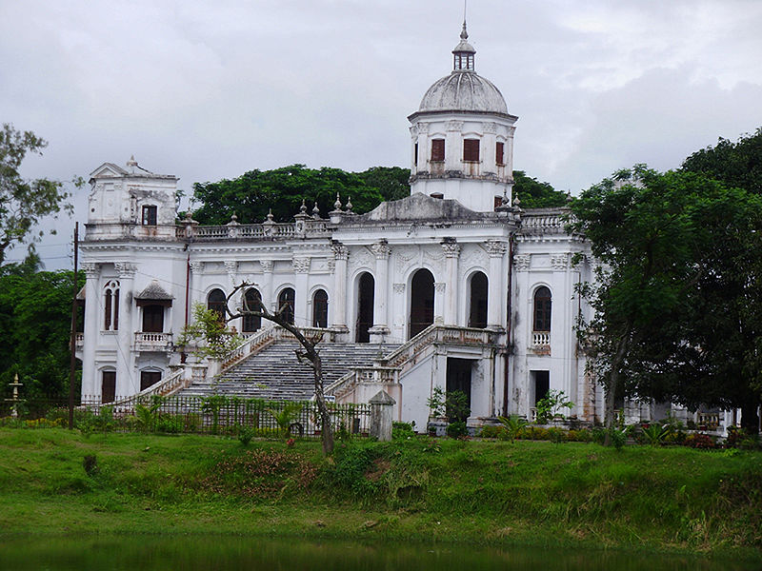
TAJHAT _ JOMIDER BARI RANGPUR

Slide 18
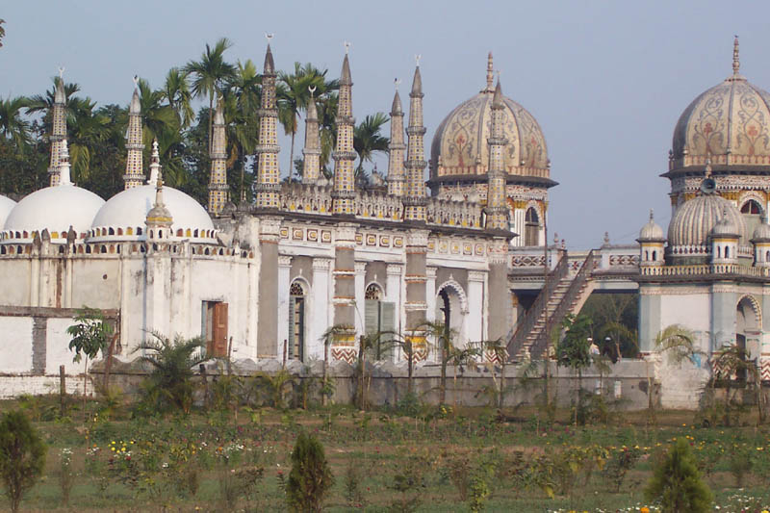
MOSQUEE DHONOBARI - TANGAIL

Slide 19
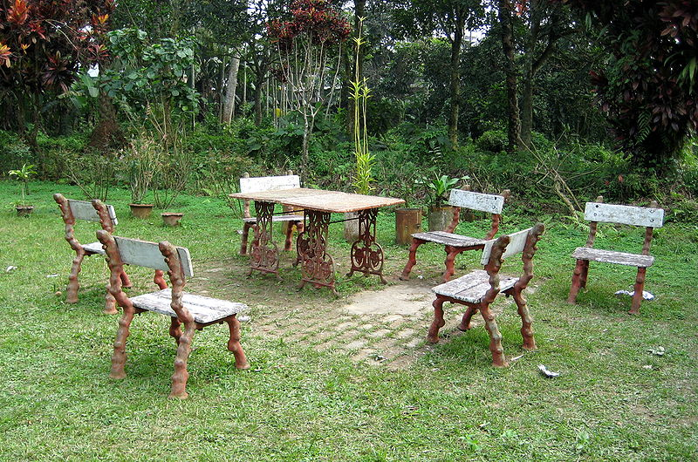
J
A
C
50
F I N
K
KARATIA JAMIDAR BART

Slide 20







¿Te ha gustado?
Puedes ver más entrando
Aquí
Además puedes recibir powerpoints en tu correo electrónico suscribiéndote aquí:

